Slide 1
Programación de Dispositivos Móviles
Sesión 11:
Interfaz gráfica

Slide 2
Índice
Interfaz gráfica
Componentes de alto nivel
Imágenes
Comandos
Diseño de pantallas

Slide 3
Interfaz gráfica
Interfaz gráfica
Componentes de alto nivel
Imágenes
Comandos
Diseño de pantallas

Slide 4
Display
La interfaz gráfica se realizará con la API LCDUI
  LCDUI = Limited Connected Devices User Interface
  Se encuentra en el paquete javax.microedition.lcdui
El display representa el visor del móvil
  Nos permite acceder a la pantalla
  Nos permite acceder al teclado
Cada MIDlet tiene asociado uno y sólo un display
Display display = Display.getDisplay(midlet);
El display sólo mostrará su contenido en la pantalla y leerá la entrada del teclado cuando el MIDlet esté en primer plano

Slide 5
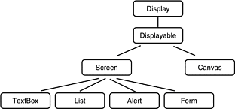
Componentes displayables
Son los elementos que pueden mostrarse en el display
El display sólo puede mostrar un displayable simultáneamente
Establecemos el displayable a mostrar con
display.setCurrent(displayable);

Slide 6
Alto nivel vs Bajo nivel
Podemos distinguir dos APIs:
  Alto nivel
    Componentes predefinidos: listas, formularios, campos de texto
    Se implementan de forma nativa
    Aplicaciones portables
    Adecuados para front-ends de aplicaciones corporativas
  Bajo nivel
    Componentes personalizables: canvas
    Debemos especificar en el código cómo dibujar su contenido
    Tenemos control sobre los eventos de entrada del teclado
    Se reduce la portabilidad
    Adecuado para juegos

Slide 7
Interfaz gráfica
Interfaz gráfica
Componentes de alto nivel
Imágenes
Comandos
Diseño de pantallas

Slide 8
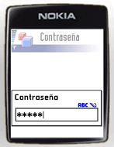
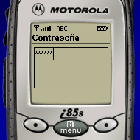
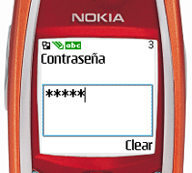
Campos de texto
TextBox tb = new TextBox("Contraseña",
"", 8, TextField.ANY |
TextField.PASSWORD);
Display d = Display.getDisplay(this);
d.setCurrent(tb);

Slide 9
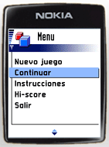
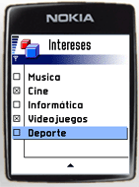
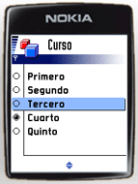
Listas
List l = new List("Menu",
Choice.IMPLICIT);
l.append("Nuevo juego", null);
l.append("Continuar", null);
l.append("Instrucciones", null);
l.append("Hi-score", null);
l.append("Salir", null);
Display d =
Display.getDisplay(this);
d.setCurrent(l);
Implícita
Múltiple
Exclusiva

Slide 10
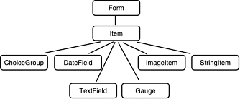
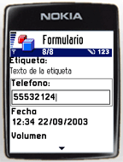
Formularios
Form f = new Form("Formulario");
Item itemEtiqueta = new StringItem(
"Etiqueta:",
"Texto de la etiqueta");
Item itemTexto = new TextField(
"Telefono:", "", 8,
TextField.PHONENUMBER);
Item itemFecha = new DateField(
"Fecha",
DateField.DATE_TIME);
Item itemBarra = new Gauge("Volumen",
true, 10, 8);
f.append(itemEtiqueta);
f.append(itemTexto);
f.append(itemFecha);
f.append(itemBarra);
Display d = Display.getDisplay(this);
d.setCurrent(f);

Slide 11
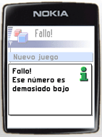

Alertas
Mensaje de transición entre pantallas
Alert a = new Alert("Error",
"No hay ninguna nota seleccionada",
null, AlertType.ERROR);
Display d = Display.getDisplay(midlet);
d.setCurrent(a, d.getCurrent());

Slide 12
Interfaz gráfica
Interfaz gráfica
Componentes de alto nivel
Imágenes
Comandos
Diseño de pantallas

Slide 13
Imágenes en MIDP
En muchos componentes podemos incluir imágenes
Las imágenes se encapsulan en la clase Image
Encontramos dos tipos de imágenes
  Imágenes mutables:
    Podemos editar su contenido desde nuestra aplicación
    Se crea con:
Image img_mut = Image.createImage(ancho, alto);
    Al crearla estará vacía. Deberemos dibujar gráficos en ella.
  Imágenes inmutables:
    Una vez creada, ya no se puede modificar su contenido
    En los componentes de alto nivel sólo podremos usar este tipo

Slide 14
Imágenes inmutables
El único formato reconocido por MIDP es PNG
Las imágenes inmutables se crean:
  A partir de un fichero PNG contenido en el JAR
Image img = Image.createImage(“/logo.png”);
  A partir de un array de bytes leído de un fichero PNG
    Podemos leer un fichero PNG a través de la red.
    Almacenamos los datos leídos en forma de array de bytes.
Image img = Image.createImage(datos,offset,longitud);
  A partir de una imagen mutable
    Nos permitirá usar en componentes de alto nivel imágenes creadas como mutables, y editadas en el código
Image img_inmut = Image.createImage(img_mut);

Slide 15
Interfaz gráfica
Interfaz gráfica
Componentes de alto nivel
Imágenes
Comandos
Diseño de pantallas

Slide 16
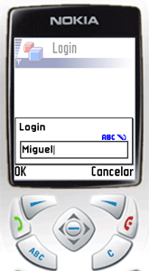
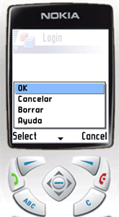
Comandos de entrada
La entrada de usuario se realiza mediante comandos

Slide 17
Creación de comandos
Podemos crear comandos y añadirlos a un displayable
TextBox tb = new TextBox("Login", "", 8, TextField.ANY);
Command cmdOK = new Command("OK", Command.OK, 1);
Command cmdAyuda = new Command("Ayuda", Command.HELP, 1);
Command cmdSalir = new Command("Salir", Command.EXIT, 1);
Command cmdBorrar = new Command("Borrar", Command.SCREEN, 1);
Command cmdCancelar = new Command("Cancelar", Command.CANCEL, 1);
tb.addCommand(cmdOK);
tb.addCommand(cmdAyuda);
tb.addCommand(cmdSalir);
tb.addCommand(cmdBorrar);
tb.addCommand(cmdCancelar);
Display d = Display.getDisplay(this);
d.setCurrent(tb);

Slide 18
Listener de comandos
Debemos crear un listener para dar respuesta a los comandos
class ListenerLogin implements CommandListener {
public void commandAction(Command c, Displayable d) {
if(c == cmdOK) {
// Aceptar
} else if(c == cmdCancelar) {
// Cancelar
} else if(c == cmdSalir) {
// Salir
} else if(c == cmdAyuda) {
// Ayuda
} else if(c == cmdBorrar) {
// Borra r
}
}
}
Registrar el listener en el displayable
tb.setCommandListener(new ListenerLogin());

Slide 19
Interfaz gráfica
Interfaz gráfica
Componentes de alto nivel
Imágenes
Comandos
Diseño de pantallas

Slide 20
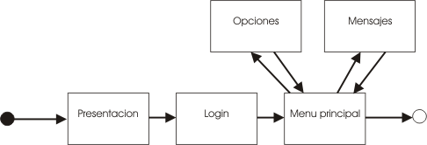
Mapa de pantallas
Cada displayable es una pantalla de la aplicación
Conviene realizar un mapa de pantallas en la fase de diseño de la aplicación

Slide 21
Capa de presentación
Conviene seguir un patrón de diseño para realizar la capa de presentación de nuestra aplicación
Definiremos una clase por cada pantalla
Encapsularemos en ella:
  Creación de la interfaz
  Definición de comandos
  Respuesta a los comandos
La clase deberá:
  Heredar del tipo de displayable que vayamos a utilizar
  Implementar CommandListener (u otros listeners) para dar respuesta a los comandos
  Guardar una referencia al MIDlet, para poder cambiar de pantalla

Slide 22
Creación de la pantalla
public class MenuPrincipal extends List implements CommandListener {
MiMIDlet owner;
Command selec;
int itemNuevo;
int itemSalir;
public MenuPrincipal(MiMIDlet owner) {
super("Menu", List.IMPLICIT);
this.owner = owner;
// Añade opciones al menu
itemNuevo = this.append("Nuevo juego", null);
itemSalir = this.append("Salir", null);
// Crea comandos
selec = new Command("Seleccionar", Command.SCREEN, 1);
this.addCommand(selec);
this.setCommandListener(this);
}
...

Slide 23
Respuesta a los comandos
En la misma clase capturamos los eventos del usuario
...
public void commandAction(Command c, Displayable d) {
if(c == selec || c == List.SELECT_COMMAND) {
if(getSelectedIndex() == itemNuevo) {
// Nuevo juego
Display display = Display.getDisplay(owner);
PantallaJuego pj = new PantallaJuego(owner, this);
display.setCurrent(pj);
} else if(getSelectedIndex() == itemSalir) {
// Salir de la aplicación
owner.salir();
}
}
}
}

